Slide 1



Slide 2
সাধারণ গণিত
নবম শ্রেণী
দ্বিতীয় অধ্যায়

Slide 3
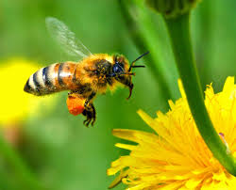
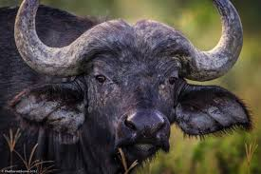
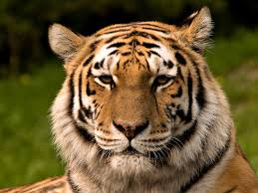
মধু
ঘাস
মাংস
দুপাশের মধ্যে কি কোনো সম্পর্ক আছে?
গণিতে এ ধরনের সম্পর্ককে কি বলা হয়?
অন্বয় বলা হয়।

Slide 4
আজ আমরা
অন্বয় ও ফাংশন
সম্পর্কে পড়বো

Slide 5
এই পাঠ শেষে –
♣অন্বয় ও ফাংশন ব্যাখ্যা করতে ও গঠন করতে পারবে।
♣ডোমেন ও রেঞ্জ কী ব্যাখ্যা করতে পারবে।
♣ফাংশনের ডোমেন ও রেঞ্জ নির্ণয় করতে পারবে।

Slide 6
একক কাজ (প্রশ্নত্তোর পদ্ধতি)
অন্বয় বলতে কি বুঝায়?
অন্বয়ঃ
যদি A ও B দুইটি সেট হয় তবে সেটদ্বয়ের কার্তেসীয় গুণজ A×B সেটের অন্তর্গত ক্রমজোড়গুলোর অশূন্য উপসেট R কে A সেট হতে Bসেটের একটি অন্বয় বা সম্পর্ক বলা হয়।

Slide 7
একক কাজ (প্রশ্নত্তোর পদ্ধতি)
ফাংশন বলতে কি বুঝায়?
ফাংশনঃ
দুইটি চলক x এবং y এমনভাবে সম্পর্কযুক্ত যেন x এর যেকোনো একটি মানের জন্য y এর একটি মাত্র মান পাওয়া যায়, তবে y কে x এর ফাংশন বলা হয়।
x এর ফাংশনকে সাধারণত y, f(x), g(x), F(x) ইত্যাদি দ্বারা প্রকাশ করা হয়।

Slide 8
ডোমেন ও রেঞ্জঃ
কোনো অন্বয়ের ক্রমজোড়গুলোর প্রথম উপাদানসমুহের সেটকে এর ডোমেন এবং দ্বিতীয় উপাদানসমুহের সেটকে এর রেঞ্জ বলা হয়।

Slide 9
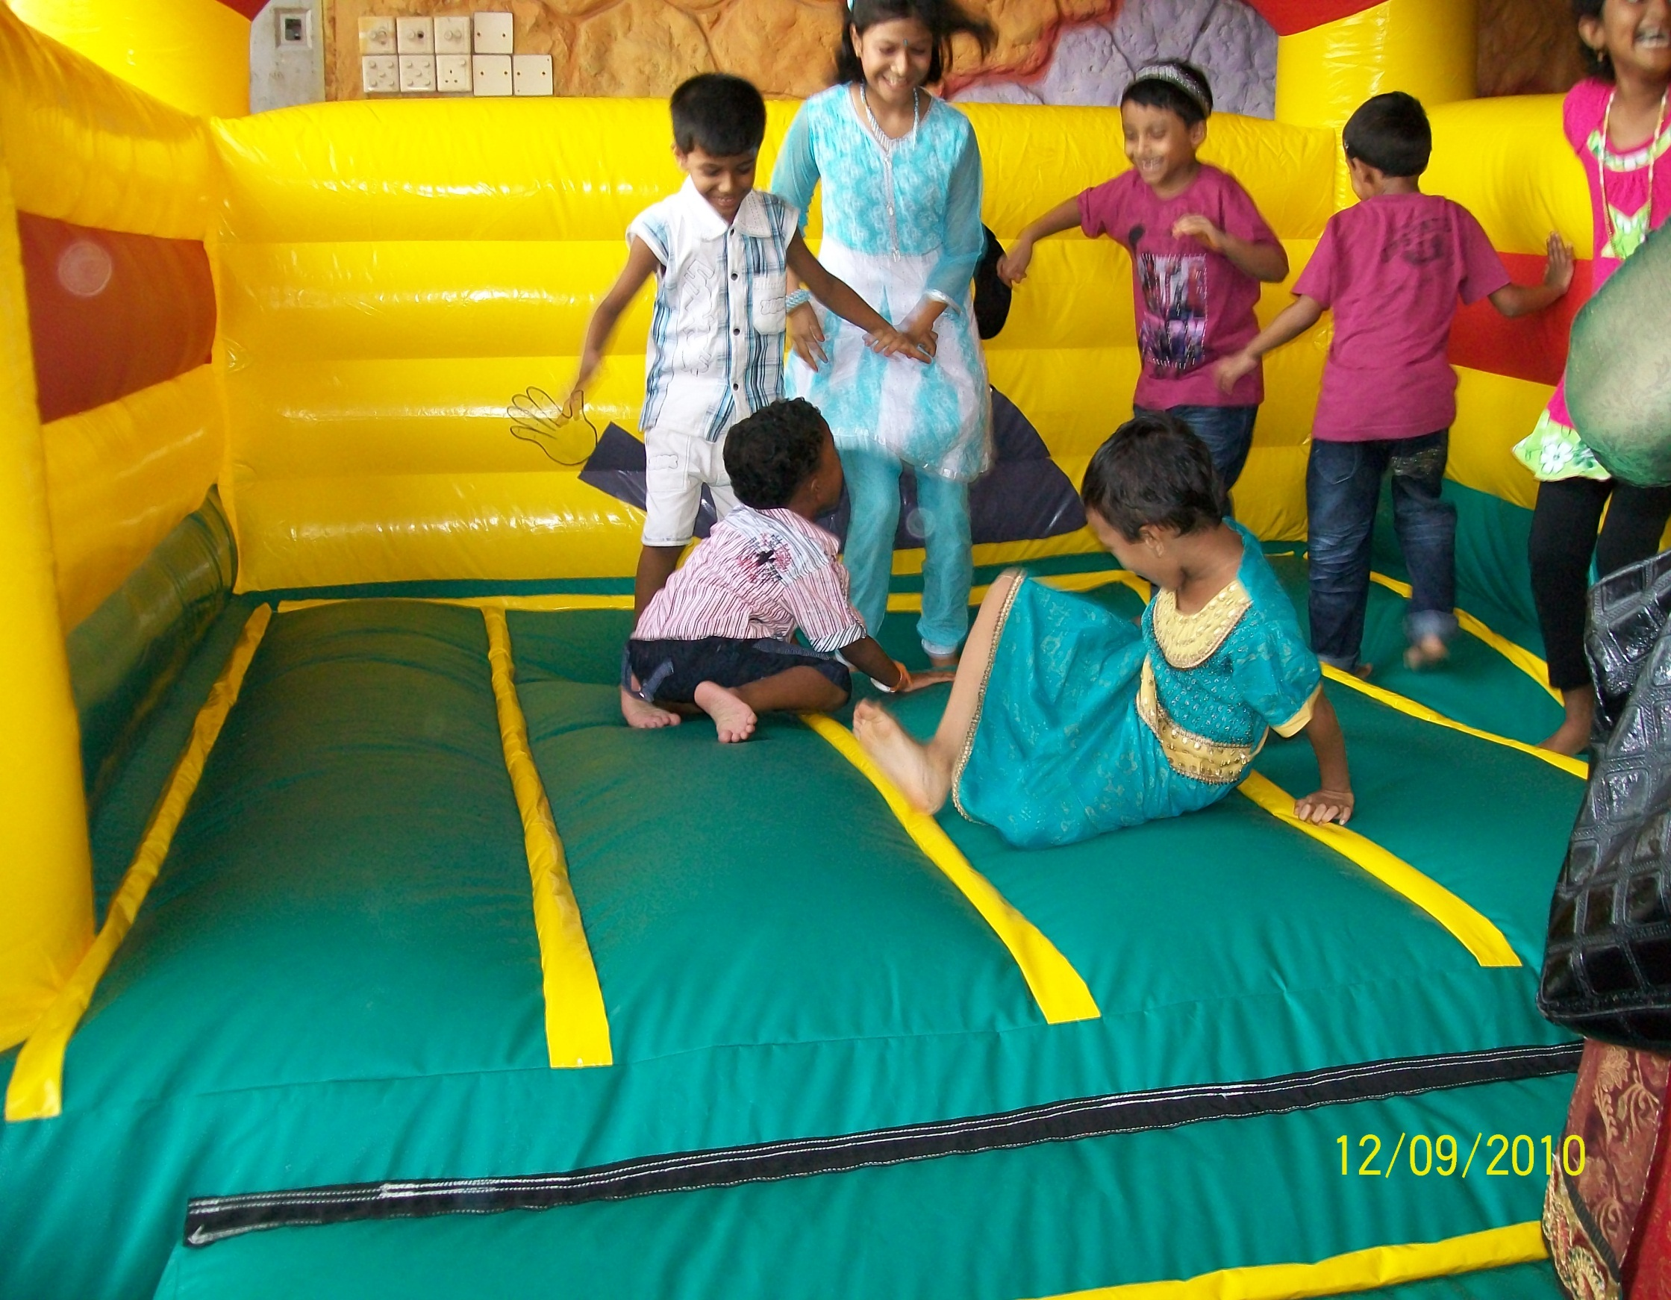
মূল্যায়নঃ
১। S={(2,1), (2,2), (3,2), (4,5)} অন্বয়টির ডোমেন ও রেঞ্জ হবে-
i) ডোমেন={2, 2, 3, 4}
ii) ডোমেন={2, 3, 4}
iii) রেঞ্জ={1, 2, 5}
নিচের কোনটি সঠিক?
ক) i ও ii খ) ii ও iii গ) i ও iii ঘ) i, ii ও iii
সঠিক হবে- খ)

Slide 10
বাড়ির কাজ
অনুশীলনী ২-২ এর
১১ ও ১২ নং

Slide 11
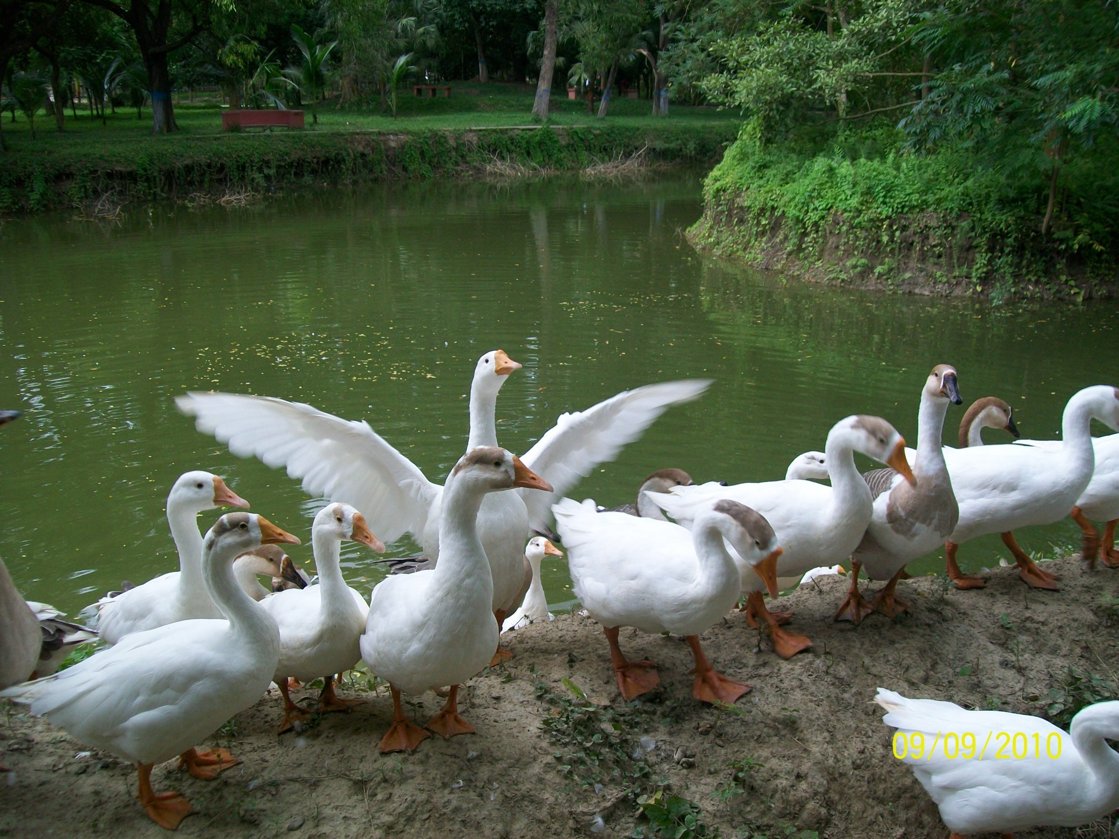
সকলকে ধন্যবাদ

